Slide 1
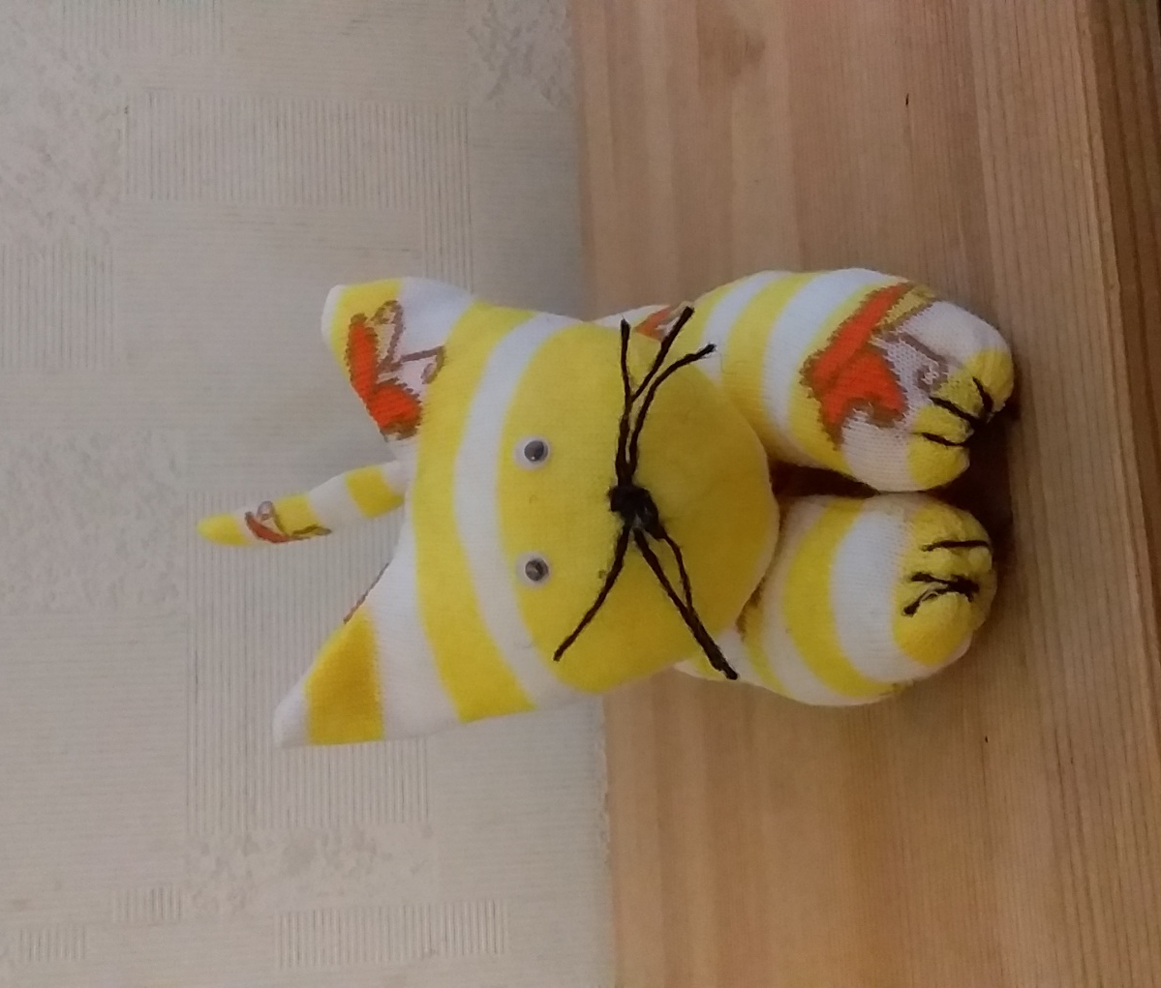
Вместе с мамой
Шьем котенка из носков
Швеина Анастасия Владимировна,
воспитатель СП ОДОД ГБОУ лицей 82 Петроградского района Санкт-Петербурга

Slide 2
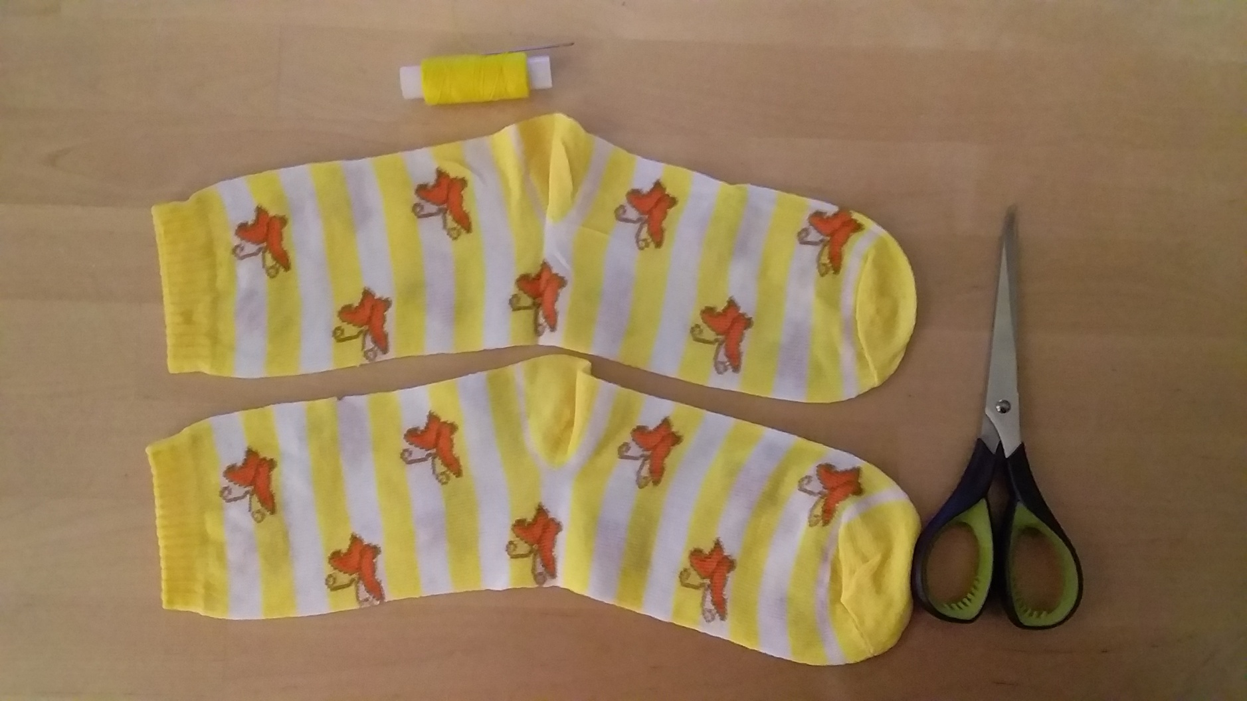
Нам понадобится: носки, нитки и иголка, ножницы

Slide 3
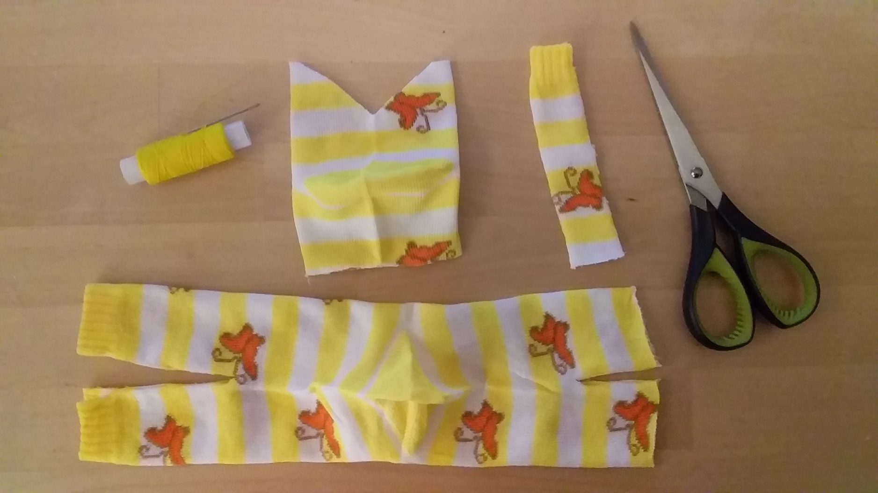
Перевернуть носки так, чтобы пятки были наверху. От одного носка отрезаем верхнюю часть. Делаем два разреза вглубь – это будут лапки. От второго носка отрезаем пятку (с одной стороны прямо, а с другой – оставляя треугольные ушки). От оставшейся части отрезаем кусочек для хвоста.

Slide 4
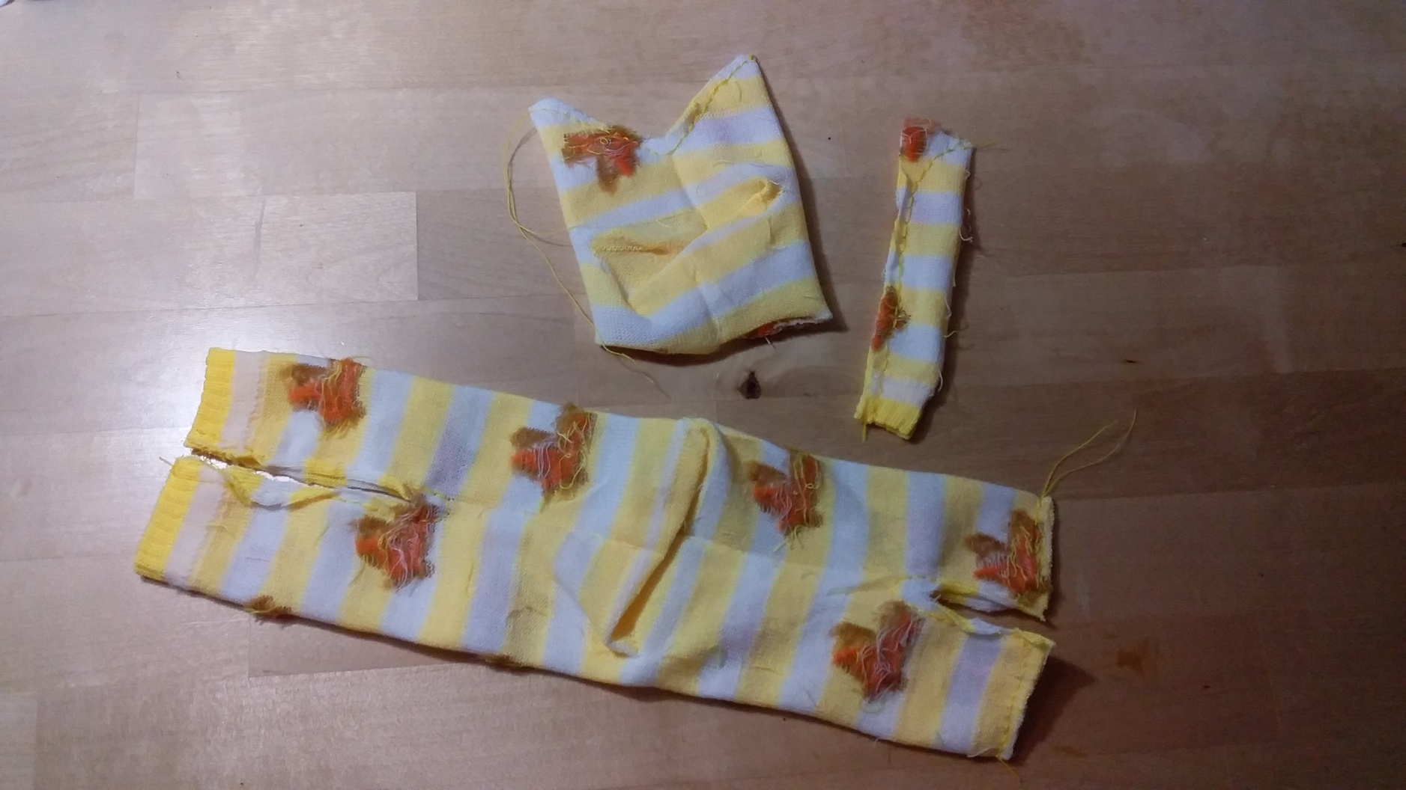
Сшиваем детали с изнаночной стороны: лапки, ушки, хвостик. Не забываем оставить незашитыми нижнюю часть головы, хвоста и лапок.

Slide 5
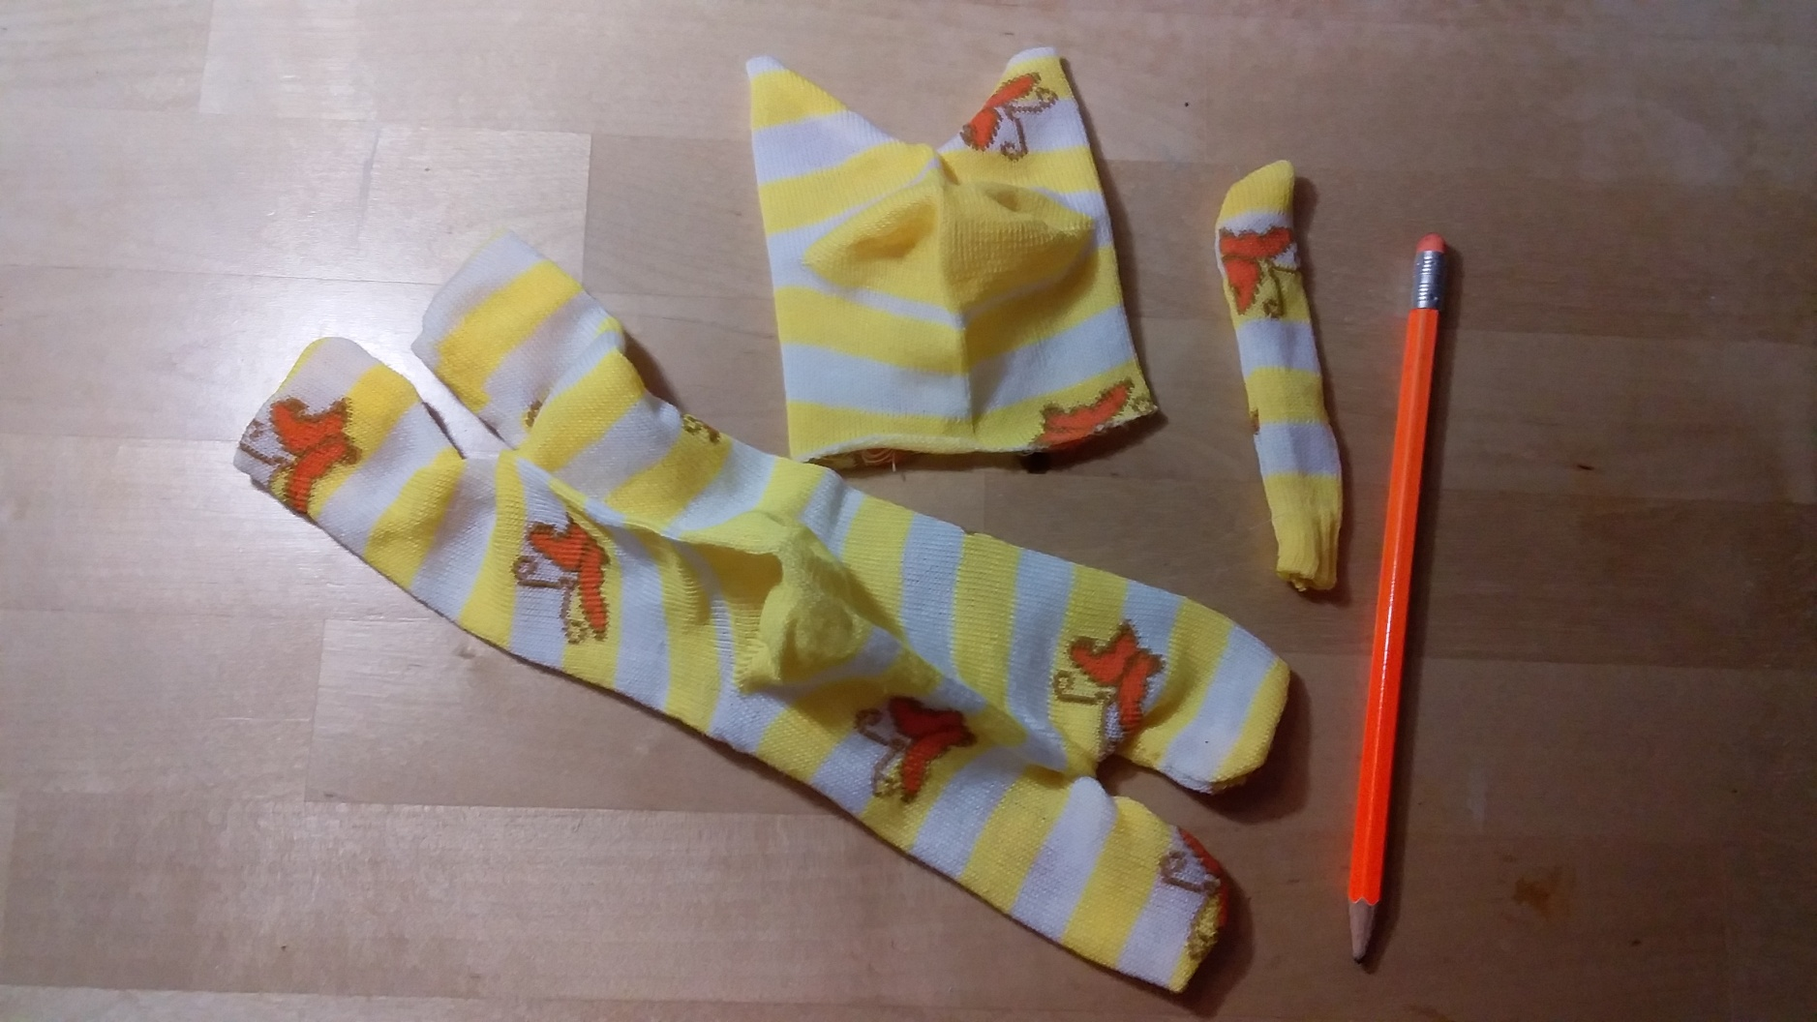
Все вывернуть (для узких мест можно использовать карандаш).

Slide 6
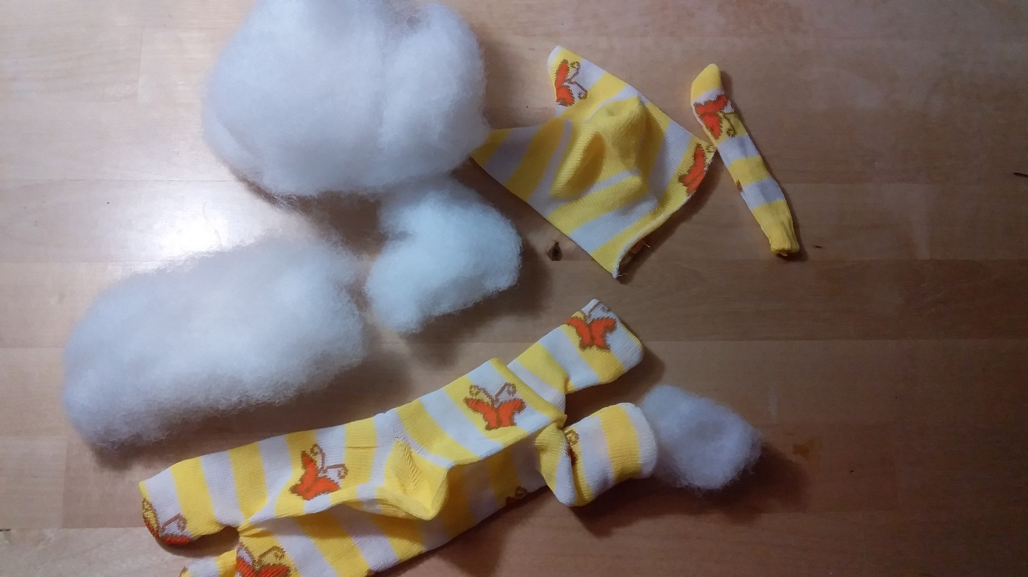
Набить тельце и голову наполнителем для мягких игрушек или просто ватой.

Slide 7
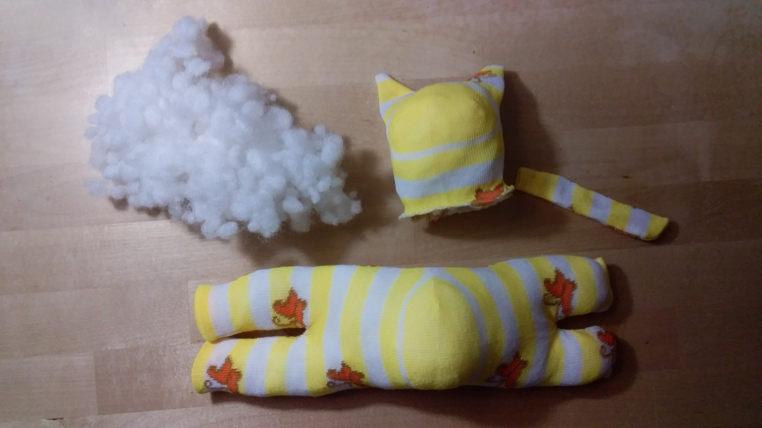
Зашиваем оставленные дырочки на лапках и хвосте.

Slide 8
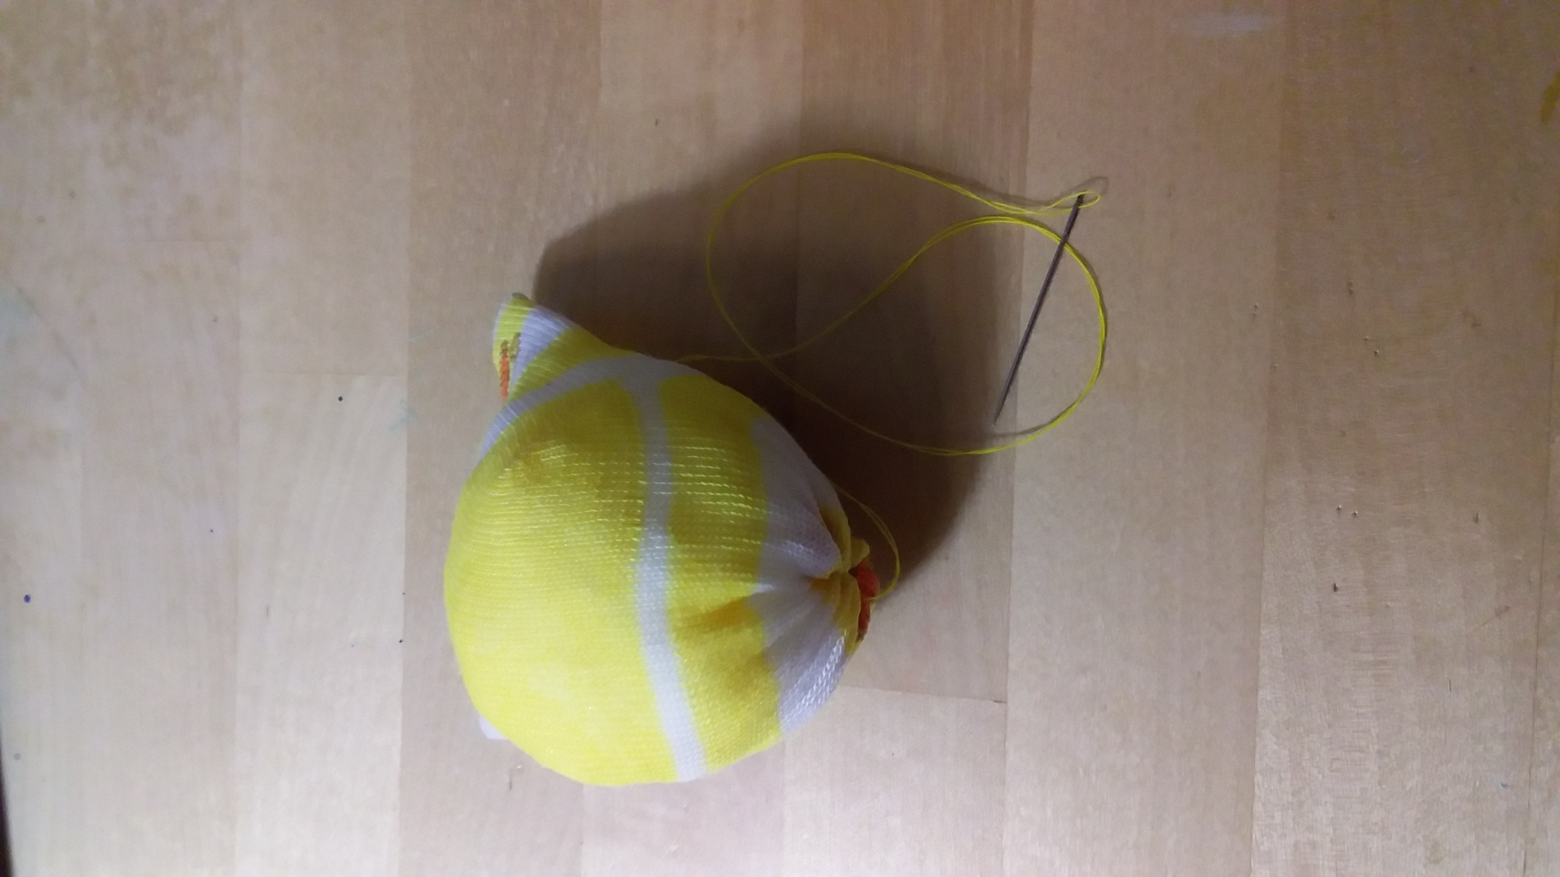
Мордочку стягиваем внизу.

Slide 9
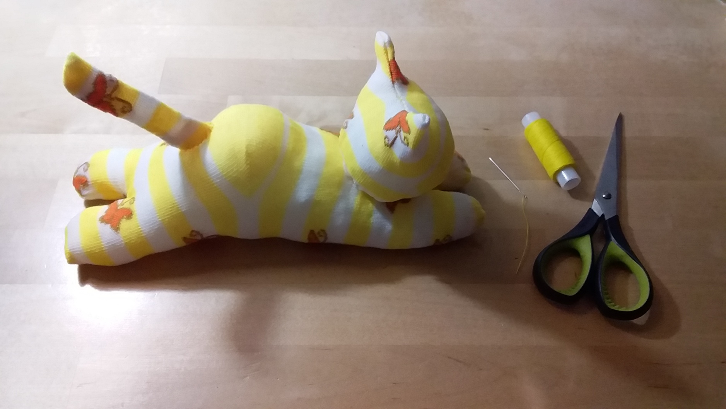
Пришиваем голову и хвостик.

Slide 10
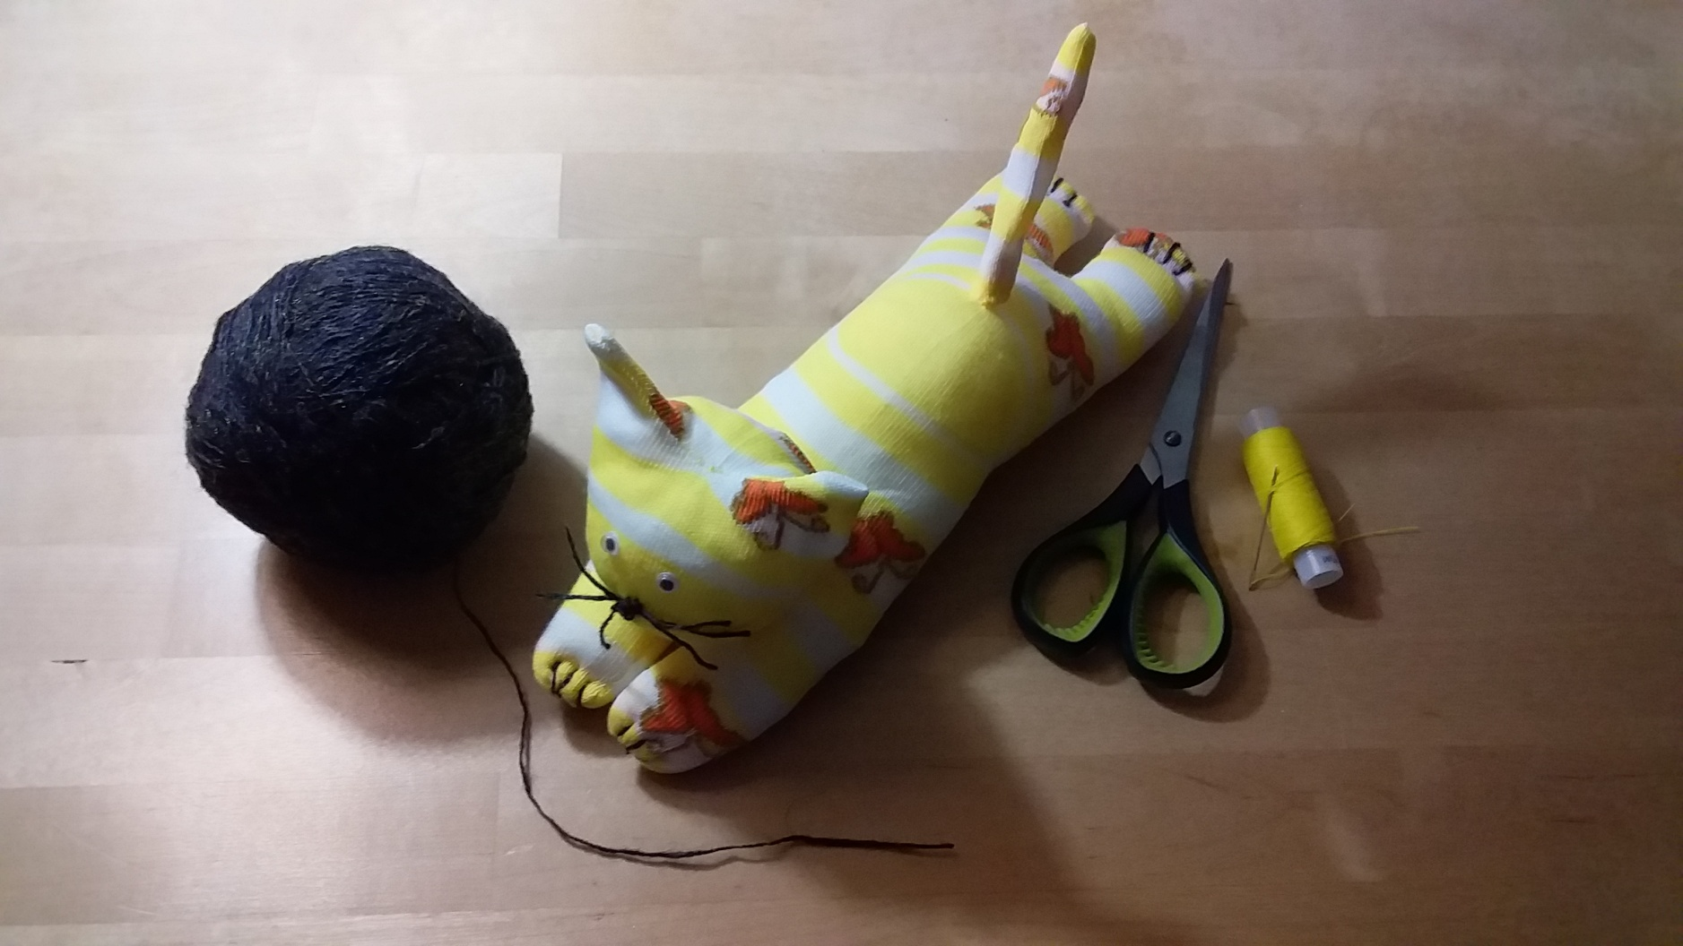
Добавляем детали.
Во-первых, глазки. Можно использовать готовые, а можно пришить пуговицы. Или даже нарисовать.
Во вторых, носик и усики. Можно сделать с помощью ниток. Также для носика хорошо подходит пуговица. И также можно нарисовать.
Также делаются коготки – нитками.

Slide 11
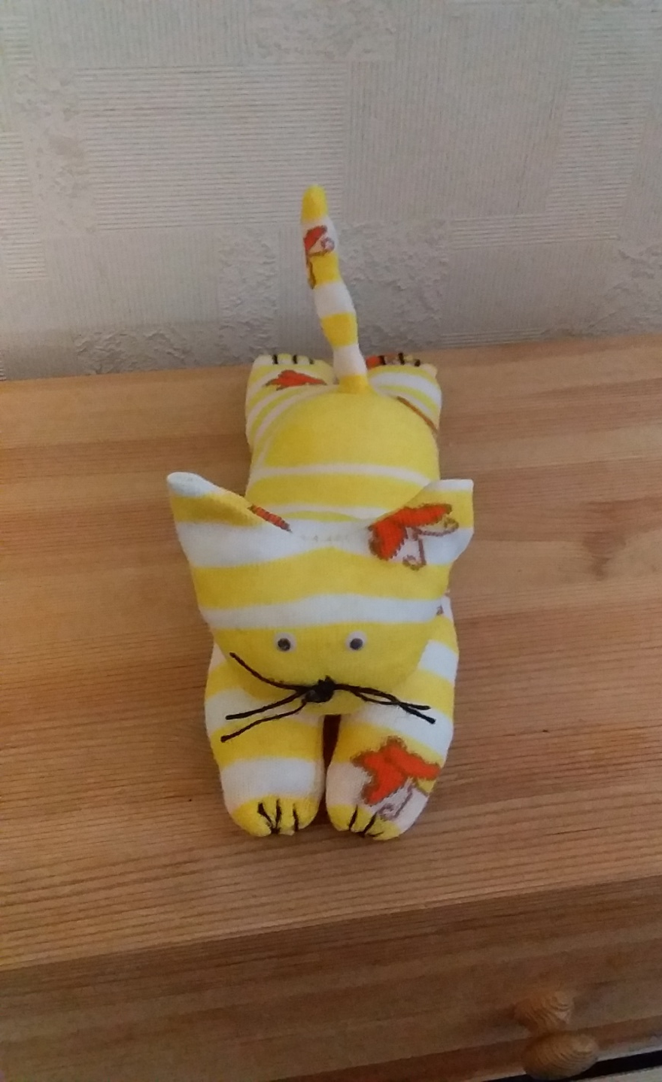
Мяу!

